Slide 1
假设你是某校高二(1)班学生李华。 这个暑假，美国Phoenix Central High School的师生将来你校参观学习。现学校已发布通知征集接待家庭，请你用英语写一封申请信。
接待家庭具体要求：
1. 有良好的英语和沟通能力，2.提供单独的房间， 3.交通便捷 要求：1.体裁为应用文的书信文体（申请信） 2.内容要点: (1)解释缘由(...师生将来你校参观学习，需要家庭接待) (2)说明写信目的(想申请成为接待家庭) (3)自己具备的条件（1. 有良好的英语和沟通能力，2.有单独的房间， 3.家庭位置交通便捷）

Slide 2
Dear Sir/ Madam,
I am Li Hua from Class One, Senior Two. I've learned from the notice that teachers and students from Phoenix Central High School will visit and study in our school during the summer vacation and host families are wanted to accommodate our friends. Therefore, I'm writing in reply to the notice for host families.
I think I have several reasons to accommodate one foreign friend. First, I believe my English is good enough to communicate with foreigners. Also, my good communication skills enable me to keep a good relationship with others. As for accommodation, my family live in a 4-room apartment and there is always a spare room for the guest. In addition, my home is very convenient in transportation. Its location makes it easy to take either subways or buses to most places. I have also got support from my parents, who said yes without hesitation when informed of my wish.
I would appreciate it if my application is taken into account.

Slide 3
第五档（21~25分） 完全完成了试题规定的任务。
1. 覆盖所有内容要点。
2. 应用了较多的语法结构和词汇。
3. 语法结构或词汇方面有些许错误，但为尽力使用较复杂结构或较高级词汇所致
4. 有效地使用了语句间的连接成分，使全文结构紧凑。
5. 完全达到了预期的写作目的。
第四档（16~20分） 完成了试题规定的任务。
1. 虽漏掉一两个次重点，但覆盖所有主要内容。
2. 应用的语法结构和词汇能满足任务的要求。
3. 语法结构或词汇方面应用基本准确，些许错误主要是因尝试较复杂语法结构或词汇所致。
4. 应用简单的语句间连接成分，使全文结构紧凑。
5. 达到了预期的写作目的。

Slide 4
第三档（11~15分）
基本完成了试题规定的任务。
1. 虽漏掉一些内容，但覆盖所有主要内容。
2. 应用的语法结构和词汇能满足任务的要求。
3. 有一些语法结构或词汇方面的错误，但不影响理解。
4. 应用简单的语句间连接成分，使全文内容连贯。
5. 整体而言，基本达到了预期的写作目的。
第二档（6~10分）
未恰当完成试题规定的任务。
1. 漏掉或未描述清楚一些主要内容，写了一些无关内容。
2. 语法结构单调、词汇项目有限。
3. 有一些语法结构或词汇方面的错误，影响了对写作内容的理解。
4. 较少使用语句间的连接成分，内容缺少连贯性。
5. 信息未能清楚地传达给读者。

Slide 5
附：如果书写书面较差，将作文降一个档次。
高分作文的特点：
内容: 要点完整。
结构: 段落层次分明，逻辑清晰。
遣词造句: 词汇丰富，语法结构多样,语言流畅。
卷面：美观性（卷面书写规范，清楚，干净、整洁）

Slide 6

2016全国I卷书面表达主要问题
中上档作文（第四档16-20）主要问题：
(1)遗漏要点；
(2)时态语态意识不够强；
(3)用词和句式不丰富且不够准确；
(4)篇幅偏短或过长；
(5)书写不够规范

Slide 7
2016全国I卷书面表达主要问题
中档作文（第三档11-15）主要问题：
(1)篇章意识不强，主次不分，逻辑混乱;
(2)时态语态意识不强；
(3)用词不准确；单词拼写错误较多
(4)遗漏要点或要点重复；
(5)书写不够规范

Slide 8
高考英语书面表达评分标准解读
看到一些单词
看到一些句子
看到许多好句子
1-5分档
6-10分档
11-15分档
16-20分档
21-25分档
看到一些短语
看到一些好句子

Slide 9
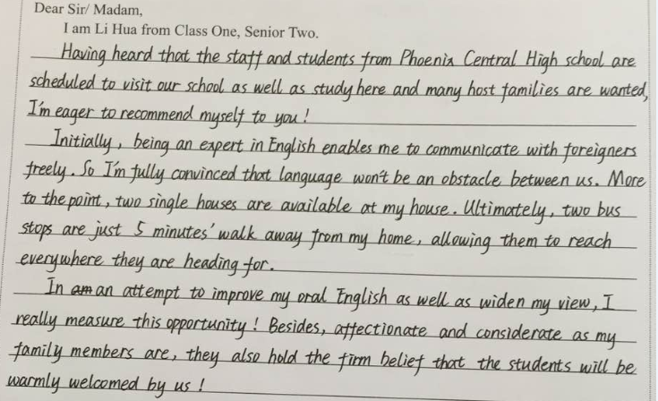
21分
1

Slide 10
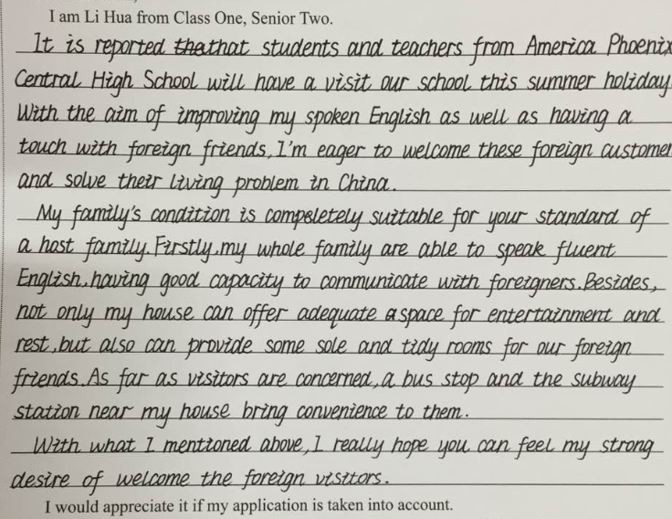
21分
2

Slide 11
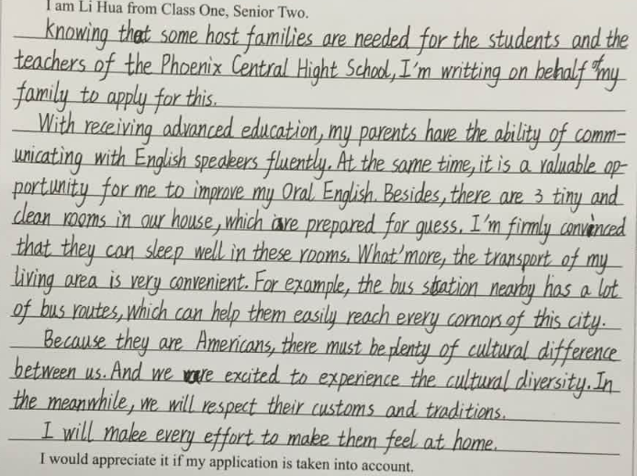
18分
3

Slide 12
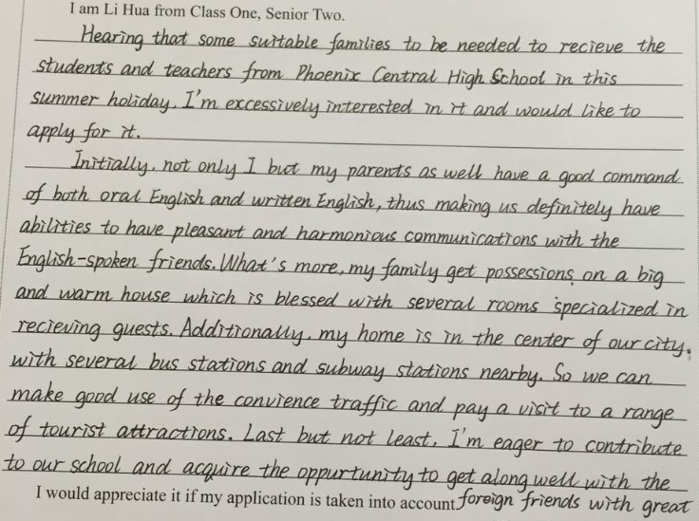
19分
4

Slide 13
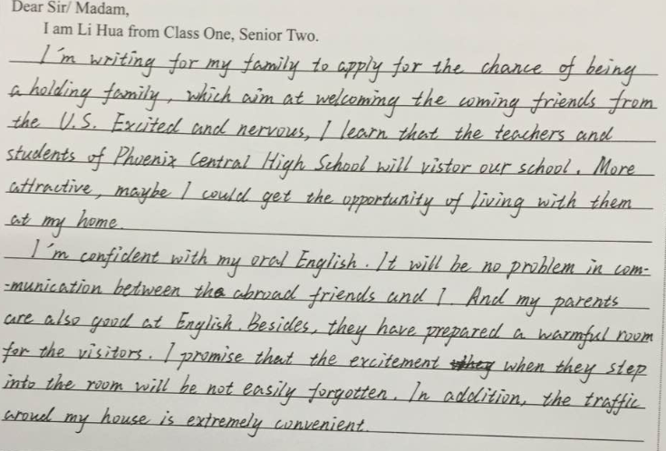
18分
5

Slide 14
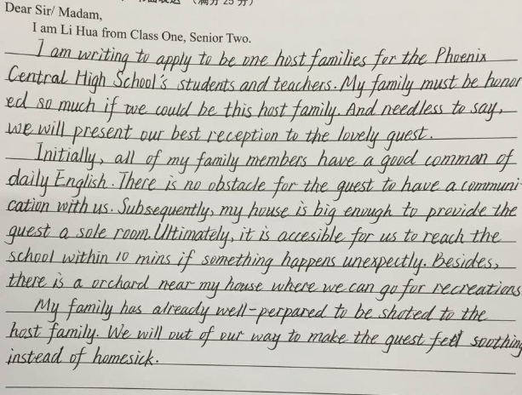
20分
6

Slide 15
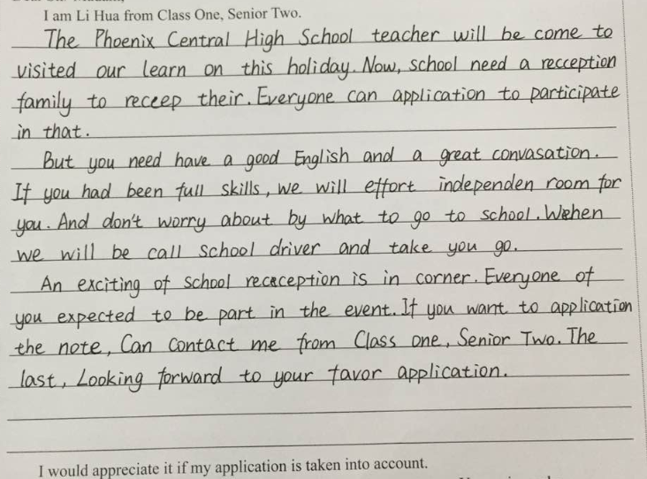
14分
7

Slide 16
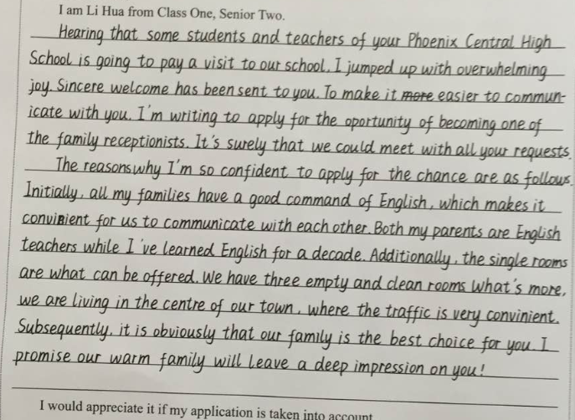
18分，第一段第二句人称有误
8

Slide 17
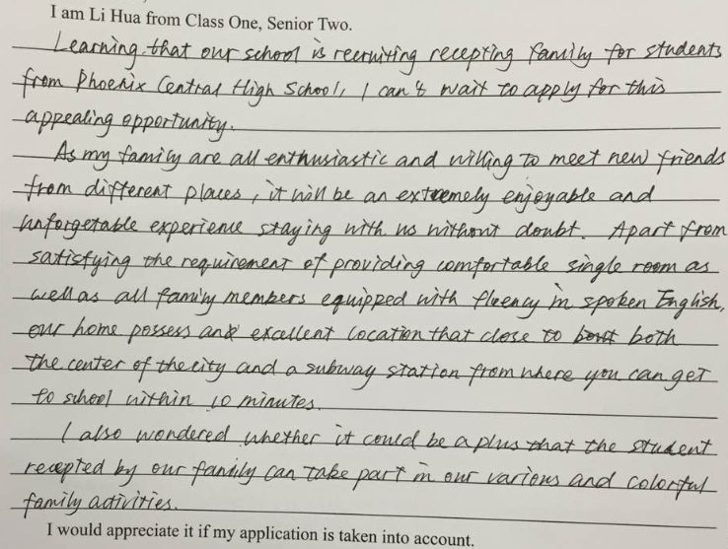
20 书写潦草
9

Slide 18
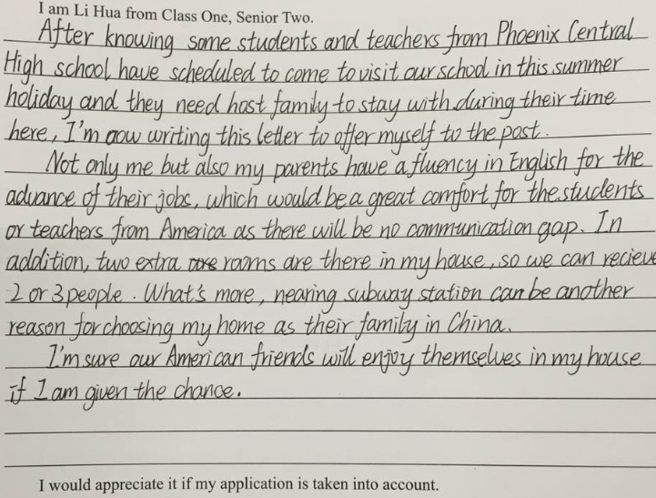
17分
10

Slide 19
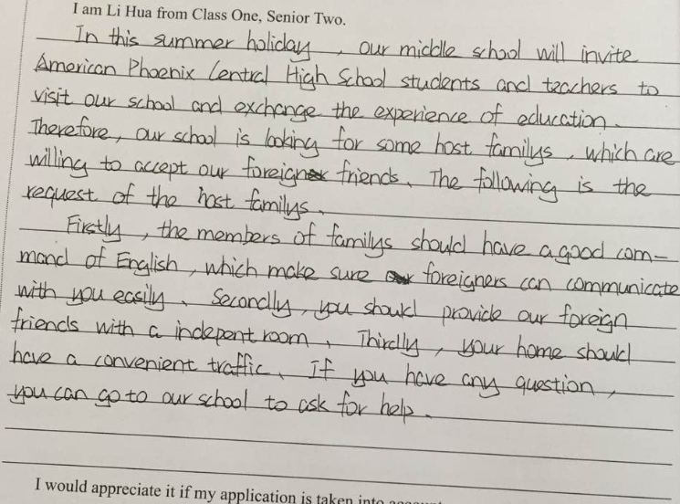
审题错误 12分
11

